Slide 1
CZ Insight

Slide 2
Základní údaje
Název výzkumu
CZ Insight
Autor
Jazyk dotazníku
cs
Veřejná adresa dotazníku
https://www.survio.com/survey/d/G9O8P6A3D1H0J0O2T
První odpověď Poslední odpověď
13. 09. 2023 23. 12. 2023
Doba trvání
101 dnů

Slide 3
Statistika respondentů
1160
457
0
703
39.4%
Počet návštěv
Počet dokončených
Počet nedokončených
Pouze zobrazení
Celková úspěšnost vyplnění dotazníku
Historie návštěv (13. 09. 2023 - 23. 12. 2023)
Zobrazeno (1160)
Dokončeno (457)

Slide 4
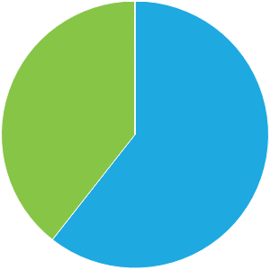
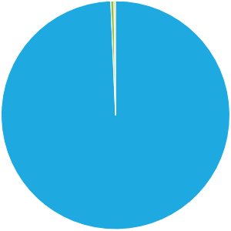
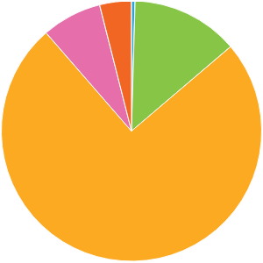
Celkem návštěv
Zdroje návštěv
Čas vyplňování dotazníku
Pouze zobrazeno (60.6 %) Dokončeno (39.4 %) Nedokončeno (0 %)
Přímý odkaz (99.3 %) WhatsApp (0.4 %) Emailová pozvánka (0.2 %)
2-5 min. (0.4 %) 5-10 min. (13.4 %) 10-30 min. (74.8 %) 30-60 min. (7.4 %) >60 min. (3.9 %)

Slide 5
1. Jaký je váš pracovní status? 1/2
Výběr z možností , zodpovězeno 446x, nezodpovězeno 11x
Možnosti odpovědí | Responzí | Podíl
Zaměstnaný/á na plný úvazek | 47 | 10.54%
Zaměstnaný/á na zkrácený úvazek | 9 | 2.02%
OSVČ / Na volné noze - aktuálně na projektu | 243 | 54.48%
OSVČ / Na volné noze - aktuálně bez projektu | 117 | 26.23%
Stážista/ka | 1 | 0.22%
Nezaměstnaný/á - hledám si práci | 6 | 1.35%
Nezaměstnaný/á - nehledám si práci | 1 | 0.22%
Neschopný/á práce | 1 | 0.22%
Jiná... | 21 | 4.71%

Slide 6
1. Jaký je váš pracovní status? 2/2

Slide 7
2. V jakém departmentu / pozici nejčastěji pracujete?
Textová odpověď, zodpovězeno 452x, nezodpovězeno 5x
ACCT NEBO ART
Ac, lights
AD
AD department
AD, produkce
Ad’s
AD's
AD's
ADs
ADs, Produkce
Agenturní producent

Slide 8
Ambulance, Medic
animal handler
Animal handler
Animals
Animals / ADs
art department
Art department
Art department
Art Department a Produkce / Coordinator
ART DEPARTMENT / PRODUCTION DESIGNER
Art department - servisní produkce
Art Dept.; Graphic designer/graphic Art Director
Asistent kamery

Slide 9
asistent produkce
Asistent režie nebo produkce
Assistant
Assistant Director
Assistant directors
Assistant to director/producer
Associate producer Produkční
backoffice, fakturace.
Breakdown Costumed
Camera
Camera
Camera Assistant, Production Coordinator
camera department

Slide 10
Camera department
Camera department (2nd AC, Video op / cable guy)
Camera DIT
Casting
Colorist
Costume
Costume deparzment
Costumes
Costumes department
Dabing
Data wrangler
Department Ad´ s - asistenti rezie - 2nd AD / 2nd2nd Ad
Development

Slide 11
development/distribuce
Development/scenáristika
Distribution manager
DIT
Divadelná scénografie a kostým, kostymérstvo na filmových pľacoch
Divadlo, herec
dokumentarista, režisér
DOP / camera crew
Dop, Dir
DOP / editor - castecne ale i rezie a produkce, funguju jen sama za sebe
DOP, kameraman, svenkr
DOP, režisér
DP

Slide 12
Dřív v Covidu teď Zvuk
Editing department
editorial
Event management
festivalová dramaturgie
Festivalová dramaturgyně, sales agentka
Film - Kamera
film - kostým
filmová postprodukce - střih, asistentka střihu.
Filmová produkce
filmová režisérka
Film PR
Film Production Technician

Slide 13
focus puller
Foto
Fotograf
Fotografie
fotografka
fotografka, překladatelka
Gaffer - vrchní osvětlovač
grip
hair and makeup
Hair/makeup- supervisor
Herec
Herecka
Herecká Makeup artist

Slide 14
herec + pr v produkční společnosti
Herectví
Herečka
Herečka
Hlavní kostymerka
HR
H&s
H&S
H&S
HSE
H&S Office Junior
kamera
Kamera

Slide 15
Kamera department
Kameraman
Kameraman / DoP
Kameraman/fotograf
kameraman, kolorista
Kamera, produkce
kamera, režie
Kamera, režie, střih
Kamera - švenkr
Kamera, 1AC
Kamera / 2. Asistentka kamery
Kamera, 2nd AC a trainee
Kamerový department

Slide 16
kamerový technik v televizi
KEY GRIP , grip dept
Knihovnictví - filmový klub, příspěvková organizace
Kostmy/on set
Kostým
kostymérka
Kostymérka
Kostýmní department
Kostýmní department- asistentka výtvarnice, key kostymérka
Kostýmní department/ kostymér/ka
Kostýmní výprava/ kostymér
Kostymni vytvarnice
Kostýmní výtvarník/hlavní kostymer/placovy kostymér

Slide 17
kostymy
Kostymy
Kostýmy
Kostýmy
Kreativa/Režie/Produkce
kreatívna producentka
Light - Best Boy/ Gaffer
lokační
Lokační manager
Make up
Make-up
Makeup
make up and hair

Slide 18
Make-up and Hair
Make-up art/sfx
Make up / Hair dep.
Marketing
Maskér
Masky
Mikrofonista, placový mistr, sound designer
MUP, ADs
MUP Hair
nechci specifikovat
office manager
office manager, grantový specialista
office manager, program assistant

Slide 19
Osvetlovaci - Gaffer
PA
pomocna rezie
Pomocna rezie
PR
producent
Producent
producentka
Producent / vedoucí produkce
Producent/Výkonný producent
Producent, 2AD
Producer / production manager
Producing Creative Producer H&S Advisor

Slide 20
Production
Production coordinator
Production management
production manager, PA
Production, transport
produkce
produkce
produkce
produkce
Produkce
Produkce
Produkce, ADs
Produkce, art department

Slide 21
Produkce - asistent produkce
Produkce/asistent režie/scenárista
Produkce / Casting
Produkce Distribuce
Produkce dokumentární tvorby
Produkce, Executive / Line producer.
Produkce, herec
Produkce, kino
produkce kulturních akcí, dokumentarista/videographer
Produkce - producent
Produkce : Producentka
Produkce / producer, line producer, production manager
produkce - production coordinator

Slide 22
produkce / production coordinator
produkce / production manager
Produkce / ubytovani
Produkce. Ubytovani. Visa.
Produkce / vedoucí natáčení
Produkce, výprava
produkce, 2. asistent režie
produkcni
produkční
Produkční
produkční, kamera
Produkční, projektový manažer
programové oddělení

Slide 23
Programové oddělení festivalu, asistent
Project manager, produkce
Props
Psychlozka, herecka
Reklama, sociální sítě
rekvizitář
Rekvizity
Reportér/ka zpravodajství
rešerše
rezie, strih
Režia
režie
režie

Slide 24
Režie
režie a scenáristika (hraný film)
režie - CAST PA/ PA
režie menších věcí, pořady o vaření - placová režie, režie online přenosů, produkční výpomoc
Režie / Scénář / Dramaturgie
Režie, střih, dramaturgie, klapka
Režie, vývoj konceptu.
režisér
Režisér
Režisér a střihač
režisérka, animátorka, storyboardartist, výtvarnice, učitelka
režisérka// zaměstnání na zkrácený úvazek ale mimo film.branži
Režisér, producent, scenárista, střihač

Slide 25
runner/PA
Řidič
sales, dříve guest service
Scenarista
Scenárista
Scenárista, dramaturg
Scenárista / Režisér
scenárista, režisér, střihač
Scenárista, režizér
scenáristika
scénáristika, dramaturgie, režie
Scenáristka
Scenáristka

Slide 26
Scénografie, production design, režie
Scriptwriter, director
Set design
Skript
Skriptka
Skript režie
Sound department
Sound Design
Sport, dokument, eventy
strih
Strihač, režisér
střih
Střih

Slide 27
střihač
Střihač
Střihač
Střihačka
Střih, režie, scénář
stunt department
Světla / Gaffer
Televizní prumysl, reporter
Toto je má první práce po škole, pracuji v produkci jako asistentka.
Transport / Produkce
Travel
Triková postprodukce
TV

Slide 28
UNIT
Unit/produkce
Vedoucí festivalového guest service
Vedoucí kina
Vedoucí natáčení produkce
vedoucí pozice
Vedoucí produkce
Vedoucí produkce / asistent produkce
Vedoucí produkce/výroby
vedoucí realizace nebo techniky
Vedoucí výroby
VFX
Video

Slide 29
V produkci jakožto produkční koordinátor
VTR
výkonný producent
Vyroba
Výroba TV pořadů, manažerka
Výroba zpravodajství, publicistiky, sportu Zvuková režie
vývoj
Za barem
zpravodajství
zvuk
Zvuk
Zvuk
Zvukař

Slide 30
Zvukařka v postprodukci, zvukařka na place
Zvukař, mikrofonista
Zvuk / mikrofonista
Zvuk / Mikrofonista
Zvuková tvorba pro film
zvukový design videoher
zvuk plac, zvuková postprodukce
1AC první asistent kamera
1AC/2AC/svetlá
1AD a STŘIHAČ
1.asisten réžie
1st AD nebo režisér
1) Střihová skladba, 2) dramaturgie, 3) pedagogika, 4) režie, kamera

Slide 31
2nd AD
2nd AD / produkce

Slide 32
3. Jak dlouho pracujete v audiovizuálním odvětví?
Výběr z možností , zodpovězeno 446x, nezodpovězeno 11x
Možnosti odpovědí | Responzí | Podíl
0 až 3 roky | 86 | 19.28%
4 až 7 let | 153 | 34.3%
8 až 15 let | 133 | 29.82%
16 až 25 let | 43 | 9.64%
25 a více let | 31 | 6.95%

Slide 33
4. V jakém prostředí nejvíce pracujete? 1/2
Výběr z možností , zodpovězeno 446x, nezodpovězeno 11x
Možnosti odpovědí | Responzí | Podíl
Filmová / TV produkce zahraničních projektů | 163 | 36.55%
Filmová / TV produkce českých projektů | 160 | 35.87%
Filmová produkce krátkometrážních českých projektů | 11 | 2.47%
Filmová produkce krátkometrážních zahraničních projektů | 4 | 0.9%
Produkce studentských filmů | 23 | 5.16%
Veřejnoprávní televize | 12 | 2.69%
Soukromá televize na státní úrovni | 18 | 4.04%
Regionální televize |  | 0%
Audiovizuální instituce | 8 | 1.79%
Kino | 5 | 1.12%
Alternativní média (web TV, komunitní TV, nezávislé produkce) | 19 | 4.26%
Jiná... | 23 | 5.16%

Slide 34
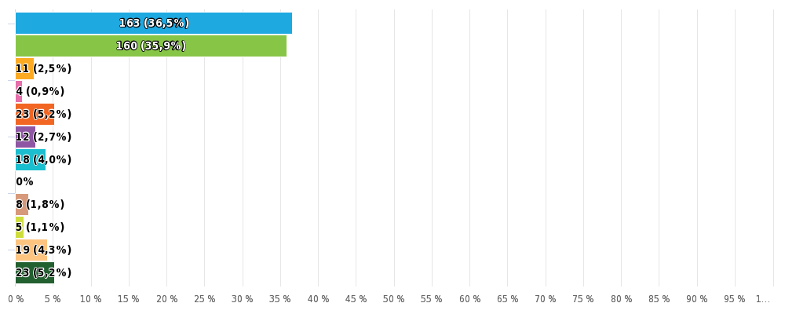
4. V jakém prostředí nejvíce pracujete? 2/2

Slide 35
5. V jakém žánru/žánrech momentálně (v nejbližší minulosti) pracujete? 1/3
Výběr z možností, více možných, zodpovězeno 446x, nezodpovězeno 11x
Možnosti odpovědí | Responzí | Podíl
Art | 113 | 25.34%
Děti a mládež | 25 | 5.61%
Komedie | 37 | 8.3%
Denní vysílání | 11 | 2.47%
Žánrové drama (sci-fi, fantasy, akční, krimi atd.) | 213 | 47.76%
Zábava | 30 | 6.73%
Vzdělávací / dokumentární | 78 | 17.49%
Zpravodajství a publicistika | 18 | 4.04%
Reality show | 13 | 2.91%
Sport | 6 | 1.35%
Hudební | 22 | 4.93%
Reklama | 103 | 23.09%

Slide 36
5. V jakém žánru/žánrech momentálně (v nejbližší minulosti) pracujete? 2/3
Nedá se určit | 57 | 12.78%
Jiná... | 9 | 2.02%

Slide 37
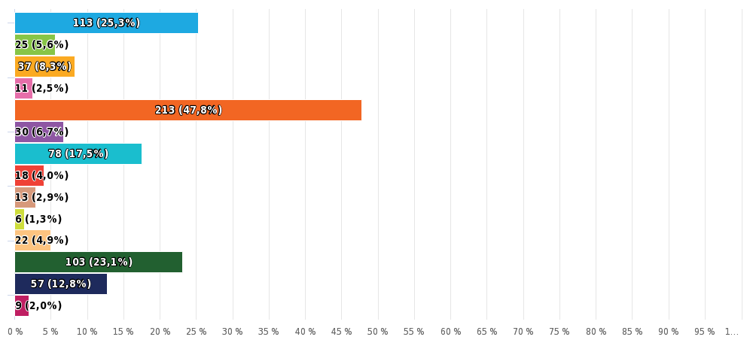
5. V jakém žánru/žánrech momentálně (v nejbližší minulosti) pracujete? 3/3

Slide 38
6. Do jaké míry souhlasíte s následujícími tvrzeními?
Matice výběru z možností, zodpovězeno 446x, nezodpovězeno 11x
 | Ano | Ne | Nevím
Prostředí audiovizuálního odvětví je ve smyslu vlivu na duševní zdraví přívětivé | 54 | 337 | 49
Lidé pracující ve filmovém prostředí obecně zaujímají chápavý postoj vůči lidem s problémy týkajícími se duševního zdraví | 121 | 204 | 105

Slide 39
7. V současné době existuje dostatečná podpora a vhodné podmínky pro to, aby se pracovníci v prostředí audiovizuálního odvětví cítili dobře.
Výběr z možností , zodpovězeno 375x, nezodpovězeno 82x
Možnosti odpovědí | Responzí | Podíl
Ano | 33 | 8.8%
Ne | 285 | 76%
Nevím | 57 | 15.2%

Slide 40
8. Do jaké míry souhlasíte s následujícími tvrzeními? Zohledněte současnou pracovní pozici nebo nedávné pracovní zkušenosti. 1/2
Matice výběru z možností, zodpovězeno 446x, nezodpovězeno 11x
 | Rozhodně nesouhlasím | Spíše nesouhlasím | Ani nesouhlasím, ani souhlasím | Spíše souhlasím | Rozhodně souhlasím
V práci se cítím být svými kolegy doceněný/á | 17 | 69 | 65 | 231 | 64
V práci se cítím být svými nadřízenými doceněný/á | 37 | 107 | 87 | 165 | 49
Pod stresem se cítím zřídkakdy | 155 | 191 | 44 | 46 | 10
Mám pocit, že odvádím dobrou práci | 5 | 23 | 42 | 247 | 129
Často pociťuji, že kvůli množství práce nemám čas na další mimopracovní aktivity | 10 | 35 | 42 | 116 | 243
Mám pocit, že má práce je v mém životě jistotou | 132 | 151 | 82 | 63 | 18
Množství práce mě neomezuje v trávení času s rodinou či přáteli | 154 | 152 | 60 | 41 | 39
Práce má negativní dopad na mé osobní vztahy | 31 | 73 | 119 | 142 | 81

Slide 41
8. Do jaké míry souhlasíte s následujícími tvrzeními? Zohledněte současnou pracovní pozici nebo nedávné pracovní zkušenosti. 2/2

Slide 42
9. Do jaké míry ovlivňují následující okolnosti vaše duševní zdraví a pohodu? 1/2
Matice výběru z možností, zodpovězeno 446x, nezodpovězeno 11x
 | Velmi negativní dopad | Spíše negativní dopad | Ani negativní, ani pozitivní dopad | Spíše pozitivní dopad | Velmi pozitivní dopad
Velké množství práce, která mě nebaví | 141 | 186 | 105 | 12 | 2
Kontrola nad mou pracovní dobou | 94 | 141 | 75 | 82 | 54
Vztahy na pracovišti | 24 | 47 | 110 | 193 | 72
Přístup k pracovním příležitostem a možnosti kariérního postupu | 31 | 93 | 114 | 149 | 59
Finanční ohodnocení | 38 | 92 | 99 | 148 | 69
Vnitřní komunikace v týmu | 20 | 56 | 89 | 198 | 83
Zpětná vazba od nadřízených | 23 | 67 | 133 | 169 | 54
Firemní kultura a hodnoty | 25 | 83 | 155 | 141 | 42
Přístup kolegů / kolegyň | 14 | 36 | 116 | 211 | 69
Poskytnutí podpory | 26 | 79 | 147 | 124 | 70
Pohled na duševní zdraví | 46 | 111 | 168 | 77 | 44

Slide 43
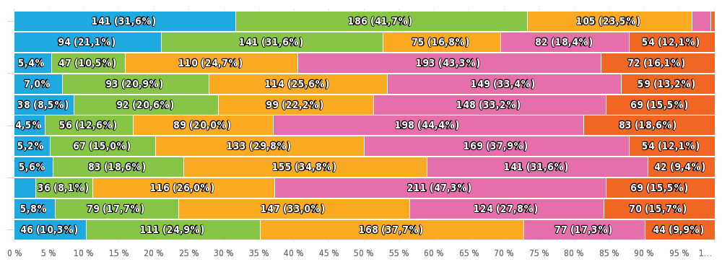
9. Do jaké míry ovlivňují následující okolnosti vaše duševní zdraví a pohodu? 2/2

Slide 44
10. Do jaké míry souhlasíte s následujícími tvrzeními týkajících se financí?
Matice výběru z možností, zodpovězeno 446x, nezodpovězeno 11x
 | Rozhodně nesouhlasím | Spíše nesouhlasím | Ani nesouhlasím, ani souhlasím | Spíše souhlasím | Rozhodně souhlasím
Opožděné výplaty mi ztěžují plánování a finanční kontrolu | 23 | 48 | 63 | 131 | 181
Finanční nejistota v blízké budoucnosti mě znepokojuje a vytváří stres | 14 | 29 | 39 | 130 | 234
Někdy musím pracovat v jiné práci mimo audiovizuální průmysl, abych zvýšil příjem a svou jistotu | 92 | 96 | 50 | 109 | 99
Mám pocit, že musím být pořád "stand by" i mimo běžnou pracovní dobu | 8 | 26 | 25 | 158 | 229

Slide 45
11. Zvolte možnost, která nejlépe vystihuje váš pocit v posledních dvou týdnech. 1/2
Matice výběru z možností, zodpovězeno 446x, nezodpovězeno 11x
 | Nikdy | Velmi zřídka | Někdy | Často | Pořád
Svou budoucnost vidím optimisticky | 10 | 90 | 192 | 129 | 25
Cítím se být užitečný | 8 | 56 | 193 | 162 | 27
Cítím se odpočatý | 65 | 192 | 157 | 28 | 4
S problémy se vypořádávám dobře | 5 | 47 | 188 | 188 | 18
Mám čistou mysl | 66 | 138 | 164 | 69 | 9
Cítím se nablízku ostatním lidem | 14 | 98 | 187 | 120 | 27
Dokáži si dobře plánovat svou práci | 30 | 72 | 148 | 160 | 36

Slide 46
11. Zvolte možnost, která nejlépe vystihuje váš pocit v posledních dvou týdnech. 2/2

Slide 47
12. Jak často máte pocit, že vám chybí společnost?
Výběr z možností , zodpovězeno 446x, nezodpovězeno 11x
Možnosti odpovědí | Responzí | Podíl
Zřídka až vůbec | 121 | 27.13%
Občas | 252 | 56.5%
Často | 73 | 16.37%

Slide 48
13. Jak často se cítíte přehlíženi kolektivem?
Výběr z možností , zodpovězeno 446x, nezodpovězeno 11x
Možnosti odpovědí | Responzí | Podíl
Zřídka až vůbec | 187 | 41.93%
Občas | 192 | 43.05%
Často | 67 | 15.02%

Slide 49
14. Jak často se cítíte izolováni od ostatních?
Výběr z možností , zodpovězeno 446x, nezodpovězeno 11x
Možnosti odpovědí | Responzí | Podíl
Zřídka až vůbec | 157 | 35.2%
Občas | 214 | 47.98%
Často | 75 | 16.82%

Slide 50
15. Měl/a jste zkušenosti s následujícími psychickými stavy, které negativně ovlivnily váš výkon v práci? 1/2
Matice výběru z možností, zodpovězeno 446x, nezodpovězeno 11x
 | Poprvé v nedávné době | Dlouhodobě až do současnosti | V minulosti | Vůbec
Deprese | 42 | 84 | 144 | 176
Úzkost | 51 | 172 | 128 | 95
Panický záchvat | 43 | 49 | 122 | 232
OCD | 8 | 80 | 36 | 322
PTSP | 19 | 30 | 44 | 353
Syndrom vyhoření | 91 | 71 | 155 | 129
Jiné duševní problémy | 23 | 48 | 60 | 315

Slide 51
15. Měl/a jste zkušenosti s následujícími psychickými stavy, které negativně ovlivnily váš výkon v práci? 2/2

Slide 52
16. Pokud jste v uplynulém roce měli problém týkající se vašeho duševního zdraví, řekli jste to někomu?
Výběr z možností , zodpovězeno 446x, nezodpovězeno 11x
Možnosti odpovědí | Responzí | Podíl
Ano | 284 | 63.68%
Ne | 67 | 15.02%
Neměl/a jsem problémy | 78 | 17.49%
Nechci odpovídat | 17 | 3.81%

Slide 53
17. Pokud máte jiný než klasický pracovní týden PO-PÁ, se kterým tvrzením se nejvíce ztotožňujete?
Výběr z možností, více možných, zodpovězeno 446x, nezodpovězeno 11x
Možnosti odpovědí | Responzí | Podíl
Na můj osobní / rodinný život nemá změna pracovního týdne vliv | 52 | 11.66%
Změna mi vyhovuje (např. vyřízení osobních záležitostí) | 108 | 24.22%
Změna mi nevyhovuje, ale JSEM schopný/á si zařídit svůj osobní / rodinný život okolo | 154 | 34.53%
Změna mi nevyhovuje a má negativní vliv na můj každodenní život | 66 | 14.8%
Změna měla / má velmi negativní dopad na můj vztah / vztah v rámci rodiny / přátel (rozpory, hádky či zhoršená komunikace) | 57 | 12.78%
Mívám klasický pracovní týden PO - PÁ | 67 | 15.02%

Slide 54
18. Kolik týdnů celkem jste v uplynulém roce pracoval/a?
Výběr z možností , zodpovězeno 446x, nezodpovězeno 11x
Možnosti odpovědí | Responzí | Podíl
Méně než 12 týdnů | 23 | 5.16%
12 až 24 týdnů | 34 | 7.62%
24 až 36 týdnů | 112 | 25.11%
36 až 48 týdnů | 144 | 32.29%
48 a více týdnů | 133 | 29.82%

Slide 55
19. Kolik hodin je průměrná délka vašeho běžného pracovního týdne? 1/2
Výběr z možností , zodpovězeno 446x, nezodpovězeno 11x
Možnosti odpovědí | Responzí | Podíl
1 až 5 hodin | 5 | 1.12%
6 až 10 hodin | 34 | 7.62%
11 až 20 hodin | 47 | 10.54%
21 až 30 hodin | 34 | 7.62%
31 až 40 hodin | 61 | 13.68%
41 až 50 hodin | 86 | 19.28%
51 až 60 hodin | 87 | 19.51%
61 až 70 hodin | 64 | 14.35%
více než 70 hodin | 28 | 6.28%

Slide 56
19. Kolik hodin je průměrná délka vašeho běžného pracovního týdne? 2/2

Slide 57
20. Kolik hodin v průměru spíte přes pracovní týden?
Výběr z možností , zodpovězeno 446x, nezodpovězeno 11x
Možnosti odpovědí | Responzí | Podíl
0 až 2 hodiny |  | 0%
3 až 4 hodiny | 22 | 4.93%
5 až 6 hodin | 197 | 44.17%
6.5 až 8 hodin | 212 | 47.53%
více než 8.5 hodin | 15 | 3.36%

Slide 58
21. Jste spokojeni s délkou spánku v pracovním týdnu?
Výběr z možností , zodpovězeno 446x, nezodpovězeno 11x
Možnosti odpovědí | Responzí | Podíl
Ano | 135 | 30.27%
Ne | 265 | 59.42%
Nepřemýšlel/a jsem o tom | 46 | 10.31%

Slide 59
22. Pokud jste byl/a v uplynulých letech na projektech, kde bylo časté natáčení v noci, se kterým tvrzením se nejvíce ztotožňujete?
Výběr z možností , zodpovězeno 446x, nezodpovězeno 11x
Možnosti odpovědí | Responzí | Podíl
Noční natáčení nemělo žádný vliv na kvalitu a délku mého spánku | 38 | 8.52%
Chvíli trvalo (2 až 3 dny) něž se můj spánkový režim ustálil | 121 | 27.13%
Můj spánkový režim byl kompletně narušen, nenaspal/a jsem víc jak 4-5 hodin | 135 | 30.27%
Nemohl/a jsem vůbec usnout, nenaspal/a jsem víc jak 2 hodiny | 21 | 4.71%
Nebyl/a jsem na nočním natáčeni | 126 | 28.25%
Jiná... | 5 | 1.12%

Slide 60
23. Máte pocit, že vaše práce má přímý vliv na vaši možnost navštěvovat lékaře v případě potřeby nebo chodit na běžné prohlídky?
Výběr z možností , zodpovězeno 446x, nezodpovězeno 11x
Možnosti odpovědí | Responzí | Podíl
Ano | 203 | 45.52%
Ne | 115 | 25.78%
Někdy | 123 | 27.58%
Jiná | 5 | 1.12%

Slide 61
24(A). Pokud se vás přímo týká stávka WGA a SAG-AFTRA (vaše pracovní doba byla zkrácena nebo jste přišli o práci v důsledku zastavení/odložení natáčení), které prohlášení nejlépe odráží vaši současnou situaci? 1/2
Výběr z možností , zodpovězeno 446x, nezodpovězeno 11x
Možnosti odpovědí | Responzí | Podíl
Našel/a jsem si práci v mé branži okamžitě | 22 | 4.93%
Našel/a jsem si práci v mé branži během měsíce | 26 | 5.83%
Našel/a jsem si práci mimo mou branži okamžitě | 3 | 0.67%
Našel/a jsem si práci mimo mou branži během měsíce | 15 | 3.36%
Stále si hledám práci s výhledem možné práce na obzoru | 38 | 8.52%
Stále hledám práci bez jakýchkoliv vyhlídek na obzoru | 11 | 2.47%
Nehledám si práci a užívám si nenadálého volna | 17 | 3.81%
Stávka WGA a SAG-AFTRA se mě netýká | 314 | 70.4%

Slide 62
24(A). Pokud se vás přímo týká stávka WGA a SAG-AFTRA (vaše pracovní doba byla zkrácena nebo jste přišli o práci v důsledku zastavení/odložení natáčení), které prohlášení nejlépe odráží vaši současnou situaci? 2/2

Slide 63
24(B). Pokud se vás přímo týká stávka WGA & SAG-AFTRA, která z následujících možností nejpřesněji odráží vaše pocity ohledně vašich financí.
Výběr z možností , zodpovězeno 130x, nezodpovězeno 327x
Možnosti odpovědí | Responzí | Podíl
Nemám žádné obavy | 14 | 10.77%
Mám menší obavy, ale stále mám dost našetřeno | 34 | 26.15%
Obávám se trochu více, protože mé úspory rychle mizí | 47 | 36.15%
Obávám se hodně, protože už nemám žádné úspory | 24 | 18.46%
Mám velký strach z nadcházejících měsíců, protože si asi budu muset půjčit peníze | 9 | 6.92%
Jiná... | 2 | 1.54%

Slide 64
25. Jak, pokud vůbec, ovlivnila pokračující situace související se stávkou WGA & SAG-AFTRA vaše duševní zdraví?
Výběr z možností , zodpovězeno 131x, nezodpovězeno 326x
Možnosti odpovědí | Responzí | Podíl
Má to pozitivní dopad na mé duševní zdraví | 6 | 4.58%
Nemá to ani pozitivní, ani negativní dopad na mé duševní zdraví | 71 | 54.2%
Má to negativní dopad na mé duševní zdraví | 52 | 39.69%
Jiná... | 2 | 1.53%

Slide 65
26. Co z následujícího se vás týkalo v uplynulých letech v souvislosti se stresem v práci? 1/2
Výběr z možností, více možných, zodpovězeno 446x, nezodpovězeno 11x
Možnosti odpovědí | Responzí | Podíl
Začal/a jsem se stravovat nezdravě | 211 | 47.31%
Začal/a jsem pít alkohol nebo se mi zvýšila míra jeho konzumace | 143 | 32.06%
Začal/a jsem kouřit nebo se mi zvýšila míra vykouřených tabákových výrobků | 146 | 32.74%
Začal/a jsem pít kávu nebo se mi zvýšila míra její konzumace | 222 | 49.78%
Začal/a jsem užívat lehké drogy nebo se mi zvýšila míra jejich užívání (např. marihuana) | 53 | 11.88%
Začal/a jsem užívat těžké drogy nebo se mi zvýšila míra jejich užívání (např. kokain) | 42 | 9.42%
Zvýšená míra času strávená na sociálních sítích či obecně u obrazovek nad rámec "běžného rozsahu" | 206 | 46.19%
Začal/a jsem se vyhýbat společnosti | 157 | 35.2%
Nic z výše zmíněného | 50 | 11.21%

Slide 66
26. Co z následujícího se vás týkalo v uplynulých letech v souvislosti se stresem v práci? 2/2

Slide 67
27. Měl/a jste v uplynulém roce pocit, že kvůli špatnému či zhoršujícímu se duševnímu zdraví musíte opustit audiovizualní odvětví?
Výběr z možností , zodpovězeno 446x, nezodpovězeno 11x
Možnosti odpovědí | Responzí | Podíl
Ano | 161 | 36.1%
Ne | 199 | 44.62%
Nevím | 70 | 15.7%
Opustil/a jsem, ale zase jsem se vrátil/a | 16 | 3.59%

Slide 68
28. Pocítil/a jste v uplynulém roce z důvodů obav z nedostatečného finančního příjmu některé z uvedených stavů? 1/2
Výběr z možností, více možných, zodpovězeno 446x, nezodpovězeno 11x
Možnosti odpovědí | Responzí | Podíl
Rozpory, hádky či zhoršená komunikace s kolegy či nadřízenými | 69 | 15.47%
Problémy se spánkem, které se projevily například ve zvýšené únavě v práci | 145 | 32.51%
Menší míra soustředěnosti | 118 | 26.46%
Časté a pravidelné myšlenky týkající se skutečných či možných finančních problémů | 234 | 52.47%
Práce pod zvýšeným tlakem vyvolaným potřebou vydělat více peněz | 152 | 34.08%
Ochota vzít kvůli penězům práci, kterou bych běžně nepřijal/a | 228 | 51.12%
Nic z výše zmíněného | 78 | 17.49%

Slide 69
28. Pocítil/a jste v uplynulém roce z důvodů obav z nedostatečného finančního příjmu některé z uvedených stavů? 2/2

Slide 70
29. Jak byste v současnou chvíli ohodnotil/a vaše duševní zdraví?
Hvězdičkové hodnocení, zodpovězeno 446x, nezodpovězeno 11x
Možnosti odpovědí | Responzí | Podíl
1/5 | 10 | 2.24%
2/5 | 74 | 16.59%
3/5 | 185 | 41.48%
4/5 | 146 | 32.74%
5/5 | 31 | 6.95%

Slide 71
30(A). Měl/a jste v uplynulém roce sebevražedné myšlenky?
Výběr z možností , zodpovězeno 446x, nezodpovězeno 11x
Možnosti odpovědí | Responzí | Podíl
Ano | 75 | 16.82%
Ne | 338 | 75.78%
Nechci odpovídat | 33 | 7.4%

Slide 72
30(B). Máte ve svém pracovním kolektivu někoho, kdo se v uplynulém roce svěřil s tím, že má sebevražedné myšlenky?
Výběr z možností , zodpovězeno 446x, nezodpovězeno 11x
Možnosti odpovědí | Responzí | Podíl
Ano | 55 | 12.33%
Ne | 306 | 68.61%
Nevím | 68 | 15.25%
Nechci odpovídat | 17 | 3.81%

Slide 73
31. Měl/a jste v uplynulém roce zkušenost s jakoukoliv formou (nejen sexuálního) obtěžování na pracovišti? 1/2
Matice výběru z možností, zodpovězeno 446x, nezodpovězeno 11x
 | Ano, ale nenahlásil/a jsem to | Ano, nahlásil/a jsem to a mé nahlášení se aktivně řešilo | Ano, nahlásil/a jsem to, ale nic se nestalo (nevím o žádné zpětné reakci) | Ne, neměl/a jsem zkušenost | Nechci odpovídat
Bossing | 83 | 10 | 24 | 321 | 8
Sexuální obtěžování | 35 | 5 | 12 | 378 | 16
Jiný druh obtěžování | 55 | 4 | 9 | 366 | 12
Mobbing | 38 | 5 | 16 | 378 | 9
Body-shaming | 61 | 0 | 5 | 372 | 8
Etnické urážky | 35 | 2 | 5 | 396 | 8
Rasistické urážky | 29 | 4 | 7 | 400 | 6
Urážky spojené s mou sexuální orientací | 15 | 1 | 1 | 423 | 6
Jiné urážky (politické, věkové, pohlaví....) | 104 | 1 | 10 | 314 | 17

Slide 74
31. Měl/a jste v uplynulém roce zkušenost s jakoukoliv formou (nejen sexuálního) obtěžování na pracovišti? 2/2

Slide 75
32. Pokud jste v uplynulé době prožíval/a zhoršení duševního zdraví (z jakéhokoli důvodu - obtěžování, stres, úzkost z pracovních i mimopracovních podmínek atd.) a přitom nevyhledal/a odbornou pomoc v práci i mimo ni, jaké důvody vás k tomu vedly? 1/2
Výběr z možností, více možných, zodpovězeno 446x, nezodpovězeno 11x
Možnosti odpovědí | Responzí | Podíl
Neměl/a jsem čas | 109 | 24.44%
Měl/a jsem strach, že mě kolegové / kolegyně budou soudit, kdyby se dozvěděli o mých duševních problémech | 12 | 2.69%
Měl/a jsem strach, že mi nebude nabídnuta další práce, kdyby se lidé dozvěděli o mých duševních problémech | 42 | 9.42%
Možnosti pomoci jsou příliš drahé | 71 | 15.92%
Pomoc není v mé práci nabízena | 75 | 16.82%
Na problémy, které řeším, se v mé práci nehodí nabízené formy pomoci | 31 | 6.95%
Mám dojem, že nabízené možnosti pomoci nenaplní má očekávání | 52 | 11.66%
Nesnažil/a jsem se vyhledat pomoc | 105 | 23.54%
Nic z výše zmíněného | 159 | 35.65%
Jiná... | 26 | 5.83%

Slide 76
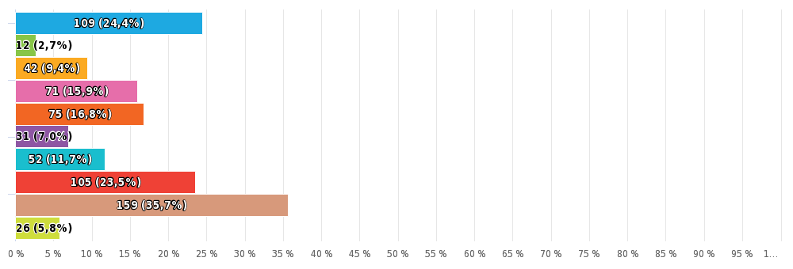
32. Pokud jste v uplynulé době prožíval/a zhoršení duševního zdraví (z jakéhokoli důvodu - obtěžování, stres, úzkost z pracovních i mimopracovních podmínek atd.) a přitom nevyhledal/a odbornou pomoc v práci i mimo ni, jaké důvody vás k tomu vedly? 2/2

Slide 77
33. Jaká forma pomoci při poruše duševního zdraví by pro vás byla nejvhodnější? 1/2
Výběr z možností, více možných, zodpovězeno 446x, nezodpovězeno 11x
Možnosti odpovědí | Responzí | Podíl
Terapie "mezi čtyřma očima" | 300 | 67.26%
Video terapie s profesionálním terapeutem (např. Zoom, Skype atp.) | 58 | 13%
Telefonická terapie | 19 | 4.26%
První pomoc duševního zdraví na setu (Mental Health First Aider) | 39 | 8.74%
Podpora ze strany kolegů v rámci mé práce | 125 | 28.03%
Podpora ze strany rodiny / přátel / kamarádů mimo mou práci | 163 | 36.55%
Online kurz založený na terapeutických principech | 29 | 6.5%
Jiné možnosti samopomoci (např. čtení článků zabývajících se touto problematikou, mobilní aplikace atd.) | 49 | 10.99%
Školení duševního zdraví | 71 | 15.92%
Lepší povědomí o problematice duševního zdraví na mém pracovišti | 130 | 29.15%
Nic zmíněného | 34 | 7.62%
Jiná... | 18 | 4.04%

Slide 78
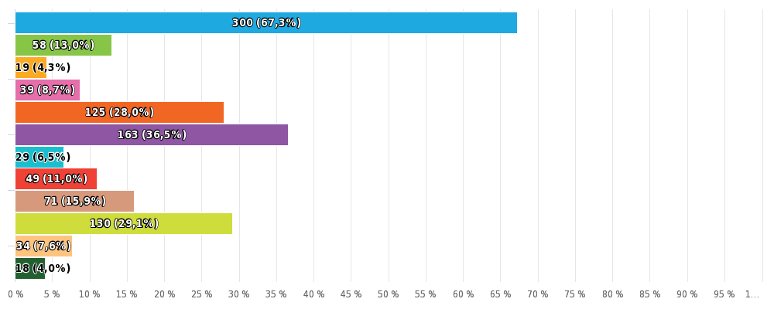
33. Jaká forma pomoci při poruše duševního zdraví by pro vás byla nejvhodnější? 2/2

Slide 79
34(A). Pokud jste čelil/a problémům (např. obtěžování, šikana, bossing), komu jste se svěřil/a? 1/2
Výběr z možností, více možných, zodpovězeno 446x, nezodpovězeno 11x
Možnosti odpovědí | Responzí | Podíl
HoD / Supervizor / Vedoucí | 49 | 10.99%
Kolegovi nebo spolupracovníkovi | 123 | 27.58%
Pracovníkovi řízení lidských zdrojů (HR) nebo BOZP | 11 | 2.47%
Agentovi | 5 | 1.12%
Zástupci odborové organizace | 4 | 0.9%
Pracovníkovi "první pomoci" duševního zdraví | 3 | 0.67%
Nečelil/a jsem žádným problémům | 228 | 51.12%
Nechci odpovídat | 45 | 10.09%
Jiná... | 26 | 5.83%

Slide 80
34(A). Pokud jste čelil/a problémům (např. obtěžování, šikana, bossing), komu jste se svěřil/a? 2/2

Slide 81
NEPOVINNÉ Jaké je vaše pohlaví?
Výběr z možností , zodpovězeno 429x, nezodpovězeno 28x
Možnosti odpovědí | Responzí | Podíl
Žena | 236 | 55.01%
Muž | 186 | 43.36%
Transgender | 1 | 0.23%
Nebinární | 2 | 0.47%
Nechci odpovídat | 4 | 0.93%

Slide 82
NEPOVINNÉ Kolik je vám let? 1/2
Výběr z možností , zodpovězeno 406x, nezodpovězeno 51x
Možnosti odpovědí | Responzí | Podíl
18 až 20 let | 5 | 1.23%
21 až 29 let | 161 | 39.66%
30 až 39 let | 161 | 39.66%
40 až 49 let | 62 | 15.27%
50 až 59 let | 16 | 3.94%
60 až 69 let | 1 | 0.25%
70 až 79 let |  | 0%
80 let a více |  | 0%

Slide 83
NEPOVINNÉ Kolik je vám let? 2/2

Slide 84
NEPOVINNÉ Jaká je vaše sexuální orientace?
Výběr z možností, více možných, zodpovězeno 426x, nezodpovězeno 31x
Možnosti odpovědí | Responzí | Podíl
Asexuální | 2 | 0.47%
Bisexuální | 29 | 6.81%
Heterosexuální | 365 | 85.68%
Gay / Lesba | 16 | 3.76%
Pansexuální | 5 | 1.17%
Nechci odpovídat | 13 | 3.05%

Slide 85
NEPOVINNÉ Jaký je váš rodinný stav?
Výběr z možností , zodpovězeno 425x, nezodpovězeno 32x
Možnosti odpovědí | Responzí | Podíl
Ženatý / Vdaná | 88 | 20.71%
Registrovaný/á | 1 | 0.24%
Ve vztahu | 199 | 46.82%
V otevřeném vztahu | 11 | 2.59%
Nezadaný/á - hledám partnera/ku | 87 | 20.47%
Nezadaný/á - nehledám partnera/ku | 39 | 9.18%

Slide 86
NEPOVINNÉ Kolik máte dětí?
Výběr z možností , zodpovězeno 400x, nezodpovězeno 57x
Možnosti odpovědí | Responzí | Podíl
Žádné | 290 | 72.5%
Jedno | 57 | 14.25%
Dvě | 41 | 10.25%
Tři | 11 | 2.75%
Čtyři a více | 1 | 0.25%

